Slide 1
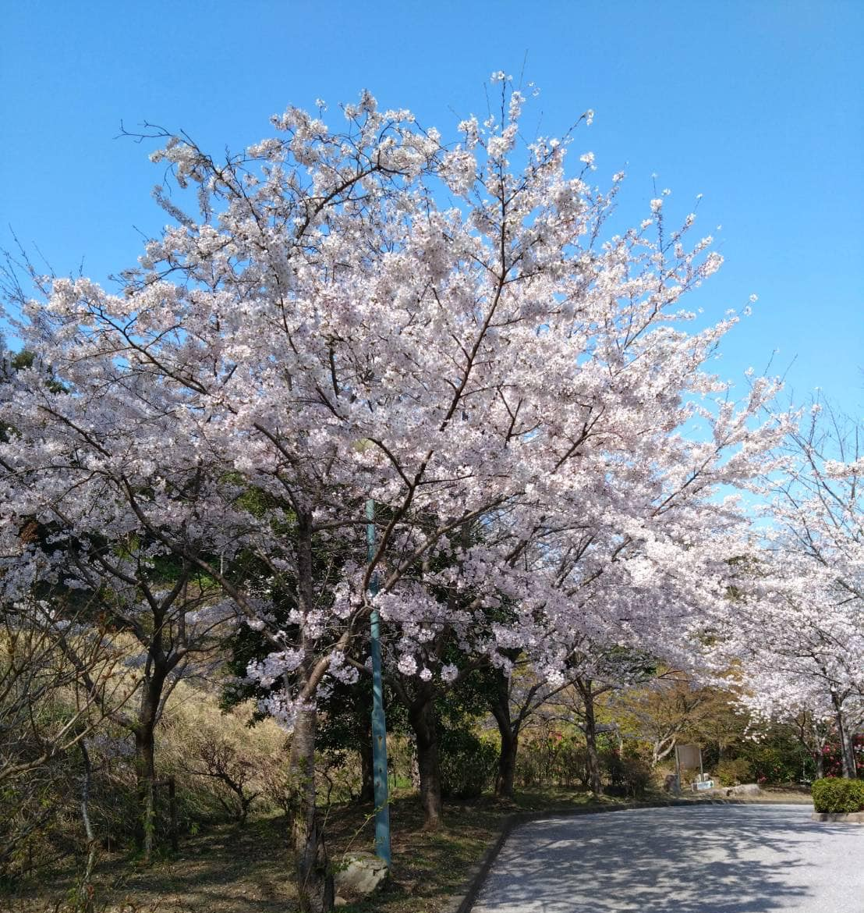
満開
満開
2023.3.29現在

